Slide 2
¡Bienvenidos!

Slide 3
Pregúntate si lo que
Estás haciendo hoy
te acerca al lugar
en el que quieres
estar mañana …
Walt Disney

Slide 4
¿Sabías que solamente existen dos tipos de ingresos?

Slide 5
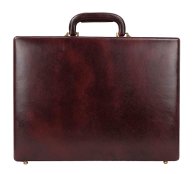
Opciones Ingresos
LINEAL
RESIDUAL
+
+
Mayor Ingreso
Mayor Ingreso
Horas Extras
Empleo
Adicional
Habilidad
Extraordinaria
Empresario
>500 Empleados
+
-
Más Tiempo
Menor Tiempo
Auto empleado
Comisiones
Ingresos
Por Capital
Network
Marketing

Slide 6
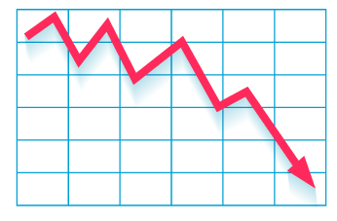
Realidad Actual
INGRESO LINEAL
47%
Ingreso Familiar promedio
49%
95%
de las profesiones van a desaparecer en 10 años
Deserción empresarial
de la población devenga menos de un salario mínimo
$400.00

Slide 7
NETWORK MARKETING
INGRESO RESIDUAL
Baja inversión
Expansión
internacional
Las ventas anuales
Exceden los
US $180 mil millones
Libertad de tiempo
y libertad financiera
Alcanzar
La Libertad
Financiera
A Corto plazo

Slide 8
Network Marketing
Esquema de Negocio Tradicional
Fábrica
Mayorista
Publicidad
Vendedor
Minorista
Consumidor
final
Fábrica y
Compañía
Vendedor
Independiente

Slide 9
¿Por qué
Gano Excel?

Slide 10
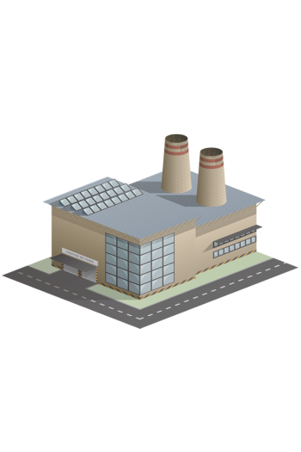
Oportunidad Gano Excel
Idea Innovadora
Productos de
Consumo masivo (Rotación continua)
Propiedad
Intelectual
Logística
Infraestructura
Propia
Músculo
Financiero
Recursos
Humanos
Sistema
Educativo

Slide 11
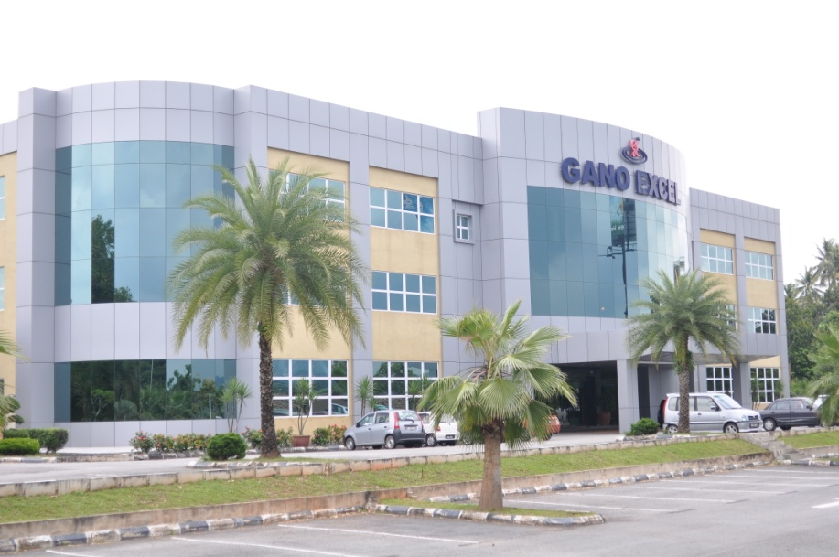
Compañía
Presencia en más de 75 Países.
Más 33 años de Investigación y desarrollo.
Back office 24/7.
Sedes corporativas en San Salvador.
Miembro de la cámara de comercio.
Convenios

Slide 12
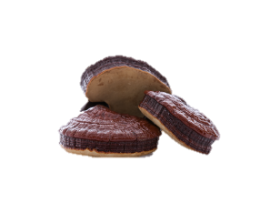
Producto y Mercado
Ganoderma lucidum
Extracto natural e hidrosoluble
Bienestar
a las familias
6
Variedades
Certificaciones
internacionales

Slide 13
Una buena alimentación evita:
Obesidad
Diabetes
Hipertensión
arterial
Osteoporosis
Perdida
dental
Enfermedad
coronaria
Enfermedades
hepáticas
Enfermedades
renales
Cáncer

Slide 14
Producto
ESTE PRODUCTO NO ES UN MEDICAMENTO
Y NO SUPLE UNA ALIMENTACIÓN EQUILIBRADA.

Slide 15
Formas de Participar
Kit de Inicio Rápido
4 cajas $88.00

Slide 16
Formas de Participar
Empresario
Código
internacional
7 productos
ESP1 $200.00
18 productos
ESP2 $500.00
40 productos
ESP3 $1,000.00
Sistema
educativo

Slide 17
12
Formas de Ganar
1. Ingresos Inmediatos
Dividida en
2. Ingresos a Mediano Plazo
3 etapas
3. Ingresos a Largo Plazo

Slide 18
Horizontalidad ilimitada
Gen 5
(Pago Semanal)
Primera generación
$150 x 2 =
$300.00
Segunda generación
$ 20 x 4 =
$80.00
Tercera generación
$ 20 x 8 =
$160.00
Cuarta generación
$ 20 x 16 =
$320.00
Quinta generación
$ 40 x 32 =
$1,280.00
Total Ganancias
$2,140.00

Slide 19
Horizontalidad ilimitada
Parejas
Compensadas
Primera generación
1
$85.00
Segunda generación
2
$170.00
Tercera generación
4
$340,00
Cuarta generación
8
$680.00
$2,140.00
$2,635.00
$4,775.00
Quinta generación
16
$1,360.00
Total ganancias
$2,635.00

Slide 20
Horizontalidad ilimitada
Compensación
Binaria (Recompra)
Equipo Izquierdo
Equipo Derecho
$
10* (52CV)
10
$78.00
Recompra mínimo
4 Cajas =52 Puntos
100* (52CV)
100
$780.00
1,000* (52CV)
1,000
$7,800.00
Ejemplo basado en recompras realizadas con Gano café Clásico
y Gano café 3 en 1 (60PV) (52CV)

Slide 21
Rangos
Rangos Constructores
Rangos Emergentes
Rangos Superiores

Slide 22
¡Las decisiones de hoy…
marcarán la realidad
de su mañana!

